Slide 1
Обмен, торговля, реклама
Урок обществознания в 7 классе

Slide 2
Вопросы
Что создается трудом?
Какими ремеслами может овладеть человек?
Как влияет на экономику разделение труда?
Какая форма хозяйствования лучше отвечает целям экономики – натуральное хозяйство или товарное?

Slide 3
Способы удовлетворения материальных потребностей человека
Изготовить все необходимое для жизни самостоятельно.
Обменять часть излишков , созданных своим трудом, на необходимые вещи, изготовленные другими.
Купить нужные вещи.

Slide 4
Вопрос
В чем преимущества обмена по сравнению с самостоятельным изготовлением продукта?

Slide 5
Условия обмена
Рынок – место обмена, купли-продажи товаров и услуг.
Товар – продукт труда, произведенный для обмена или продажи.
Стоимость – мера, с помощью которой определяется ценность товара или его полезность.

Slide 6
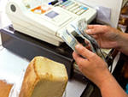
Цена – мера ценности (стоимости) полезного товара.

Slide 7
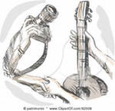
Бартер – натуральный товарообмен, происходящий без помощи денег.

Slide 8
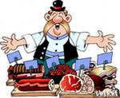
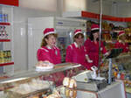
Торговля – отрасль хозяйства, реализующая товары путем купли-продажи.

Slide 9
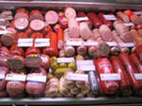
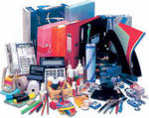
Ассортимент – набор разнообразных товаров и услуг.

Slide 10
Торговля
Оптовая
розничная

Slide 11
Торговля
Внутренняя
Внешняя

Slide 12
Соотнесите понятия и их определения
1. Мера ценности полезного товара А) цена
2. Товарообмен, происходящий без помощи денег Б) ассортимент
3. Денежное выражение ценности товара В) стоимость
4. Набор разнообразных товаров и услуг Г) бартер
1 | 2 | 3 | 4
В
Г
А
Б

Slide 13
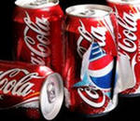
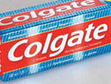
РЕКЛАМА!
Реклама – информация о потребительских свойствах товара или услуги с целью продажи.

Slide 14
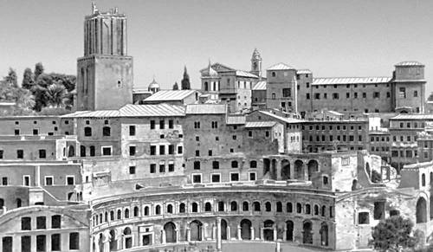
Немного истории

Slide 15
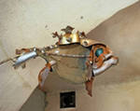
Немного истории

Slide 16
Немного истории

Slide 17
Немного истории

Slide 18
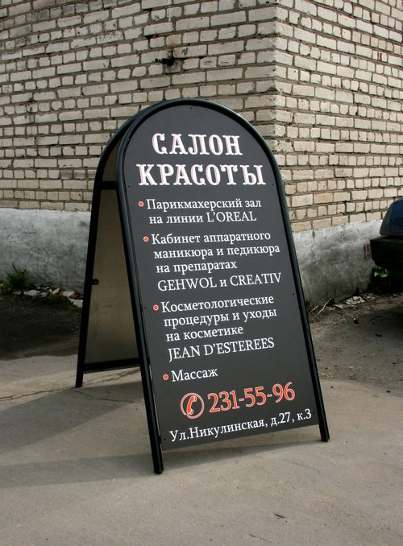
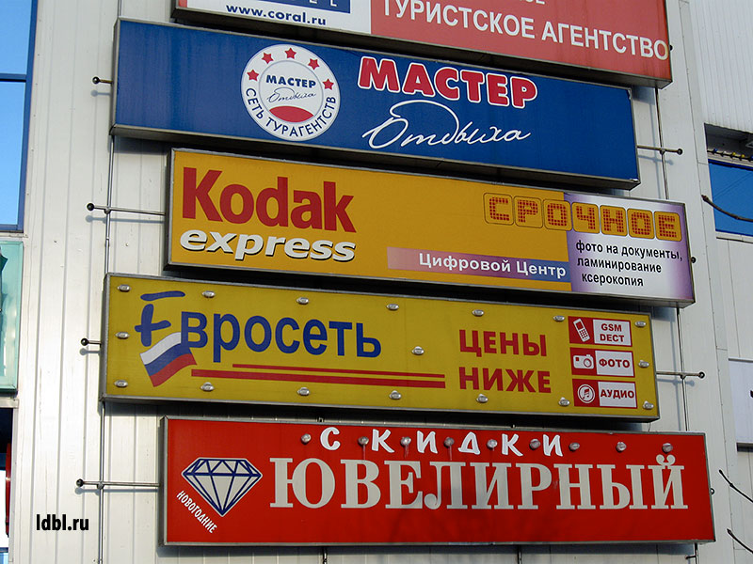
Современная реклама

Slide 19
Задание группам
Составить 1 предложение и
2 словосочетания с понятиями:
1 группа – торговля
2 группа – обмен
3 группа – цена
4 группа - реклама

Slide 20
Домашнее задание
Вклеить листок с понятиями в тетрадь и выучить их, п. 16 учебника + реклама

